Slide 1
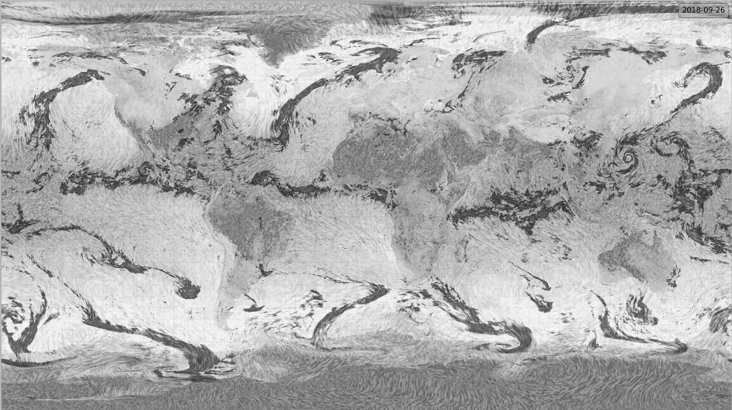
Dr Philip Brohan
Met Office Hadley Centre

